Slide 1

Pac-man
PLAY

Slide 2
Đề tài: Code game Pac-man và thuật toán Motion blur ứng dụng vào game Giáo viên hướng dẫn: Dương Chí Thiện
Nhóm : Phạm Đức Tiến – 2221050292
Đặng Phương Nam - 2121051385

Slide 3
1. Nội dung bài thuyết trình
Game Pac-man
Thuật toán làm mờ ảnh Motion blur
Mối liên hệ giữa game Pac-man và thuật toán làm mờ ảnh Motion blur

Slide 4
2. Game Pac-Man
Mê cung (maze, tilemap)
Nhân vật Pac-Man
4 con ma (Blinky, Pinky, Inky, Clyde)
Vật phẩm: pellet, power pellet
Luật chơi: di chuyển, va chạm, tính điểm, thắng/thua
Giao diện: điểm số, số mạng

Slide 5






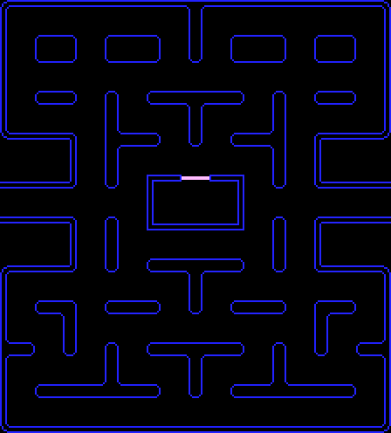
3.Hình ảnh nhân vật trong game

Slide 6
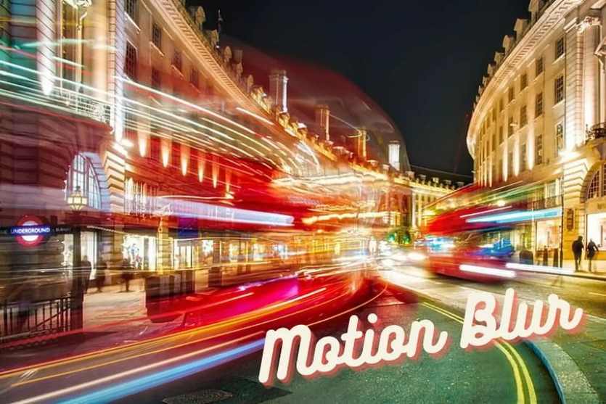
4. Thuật toán làm mờ ảnh Motion Blur
Là hiệu ứng làm nhòe chuyển động
khi vật thể di chuyển nhanh
hường thấy ở trong phim ảnh và game
Mục tiêu là tạo cảm giác mượt mà,
chân thực hơn cho chuyển động

Slide 7
4. Thuật toán làm mờ ảnh Motion Blur
Có 2 loại chính:
Motion Blur theo camera (Camera Motion Blur) Làm mờ toàn bộ khung hình khi camera xoay hoặc di chuyển. Dựa trên tốc độ chuyển động của camera trong mỗi frame.
Object Motion Blur Làm mờ từng vật thể đang di chuyển. Sử dụng vector chuyển động (motion vector) để quyết định hướng và độ dài của độ mờ.

Slide 8
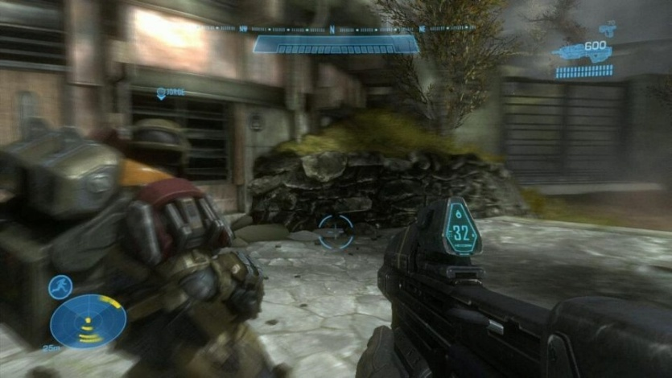
4. Thuật toán làm mờ ảnh Motion Blur
Motion blur trong các engine game:
Unity/Unreal dùng Motion Vector +Post-processing.
Hiệu ứng tính trên GPU → hiệu năng cao.
Các game tốc độ như đua xe, bắn súng,
thể thao đều áp dụng.

Slide 9
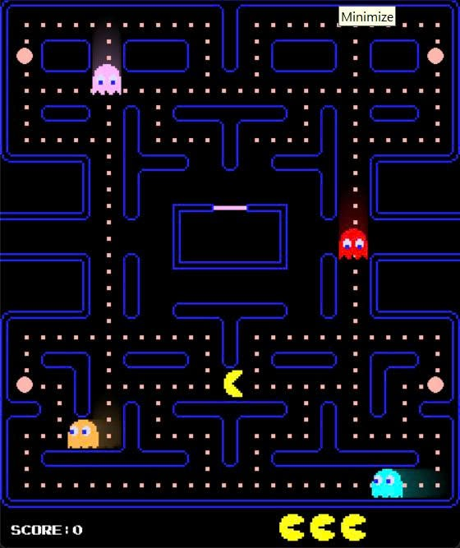
Demo

